Slide 1
Projekt
Układ Automatycznej Regulacji Moduł SK I
Informatyka Przemysłowa
Adrian Szewczyk, 310811
Jakub Wesoły, 310844

Slide 2
Plan prezentacji
Jak zbudowana jest otrzymana przez nas aplikacja? Jak wygląda podział na warstwy?
Schemat UML,
Relacje obiektowe,
Elementy warte odnotowania,
Uwagi co do projektu,
Zauważalne różnice między projektami obu sekcji,
Linki do programów na GitHub (Serwer, Klient),
Prezentacja podstawowej implementacji sieciowej w programie.

Slide 3
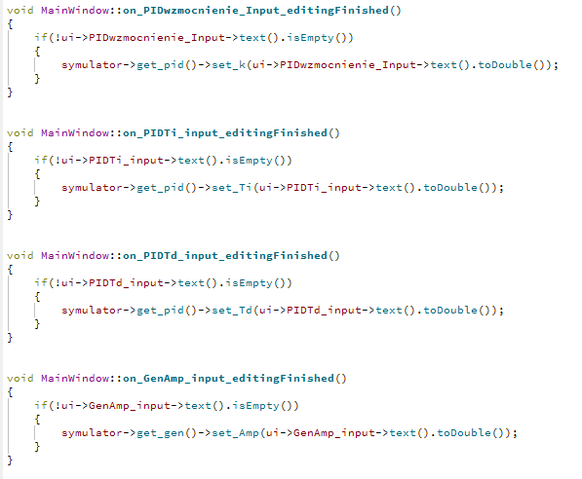
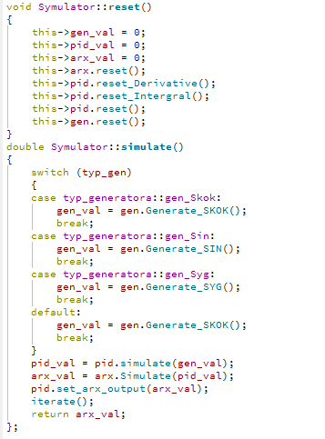
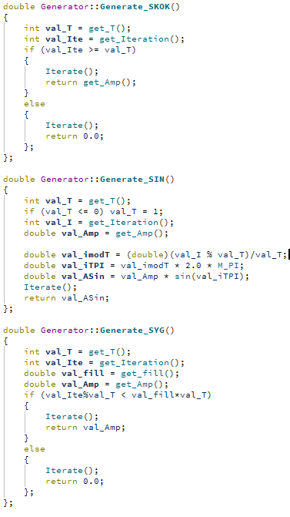
Warstwowy Podział Aplikacji
Dwuwarstwowa Aplikacja
Warstwa Prezentacji
Warstwa Sterowania

Slide 4
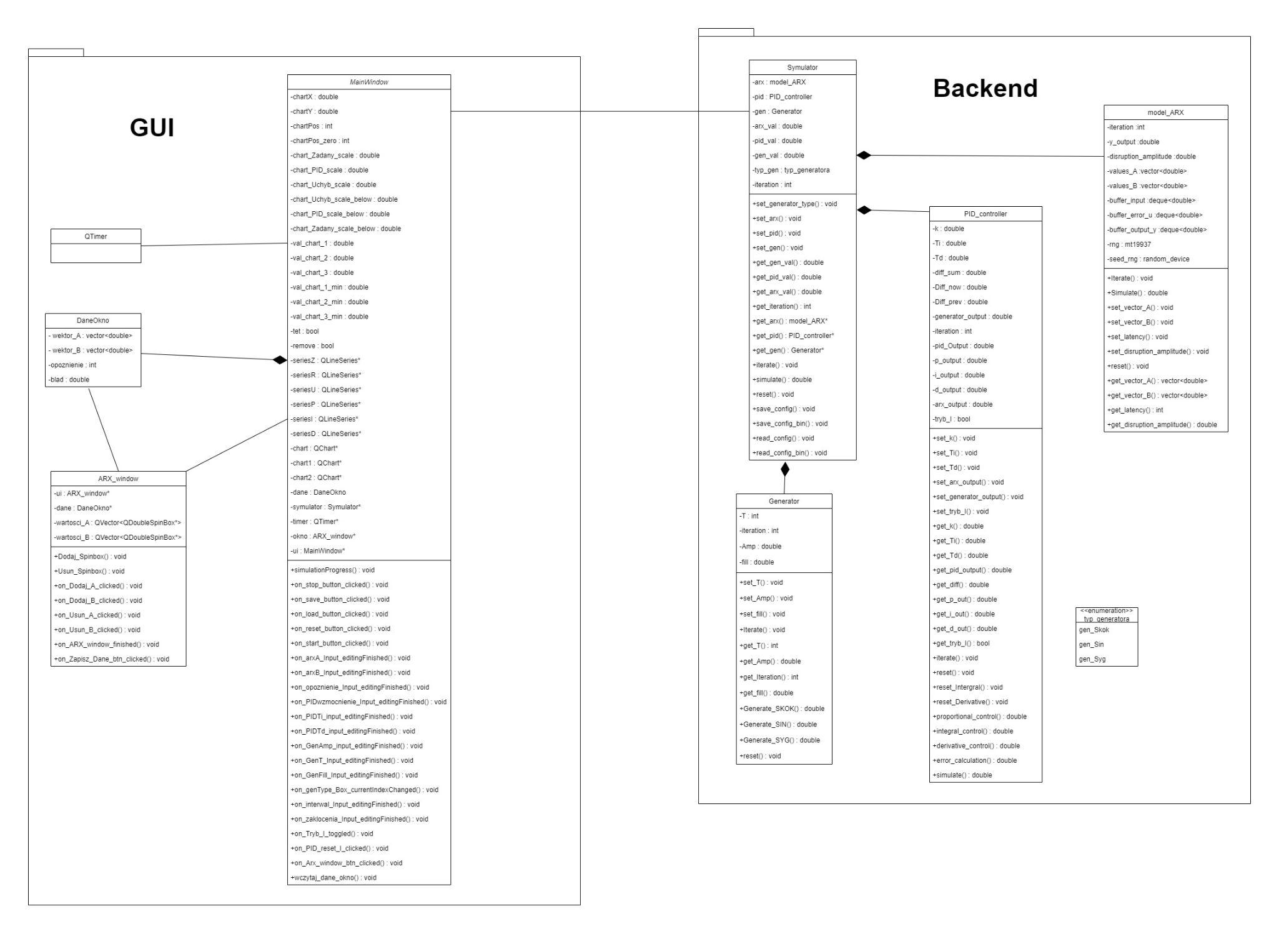
Schemat UML otrzymanego projektu

Slide 5

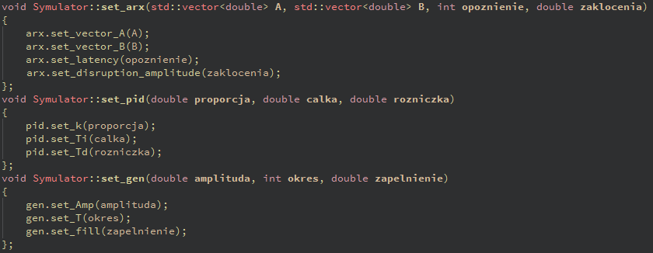




Relacje obiektowe
Symulator
Okno ARX
MainWindow

Slide 6
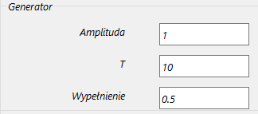
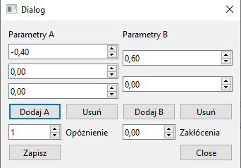
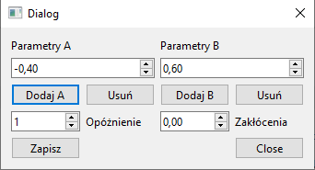
Elementy warte odnotowania
Estetyczne GUI,
Możliwość dodawania wielomianów poprzez Spin Boxy,
Zmienna T, która działa jako okres w przypadku sygnału sinusoidalnego oraz prostokątnego, a w przypadku skoku działa jako czas aktywacji,

Slide 7
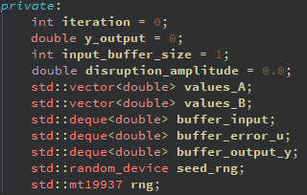
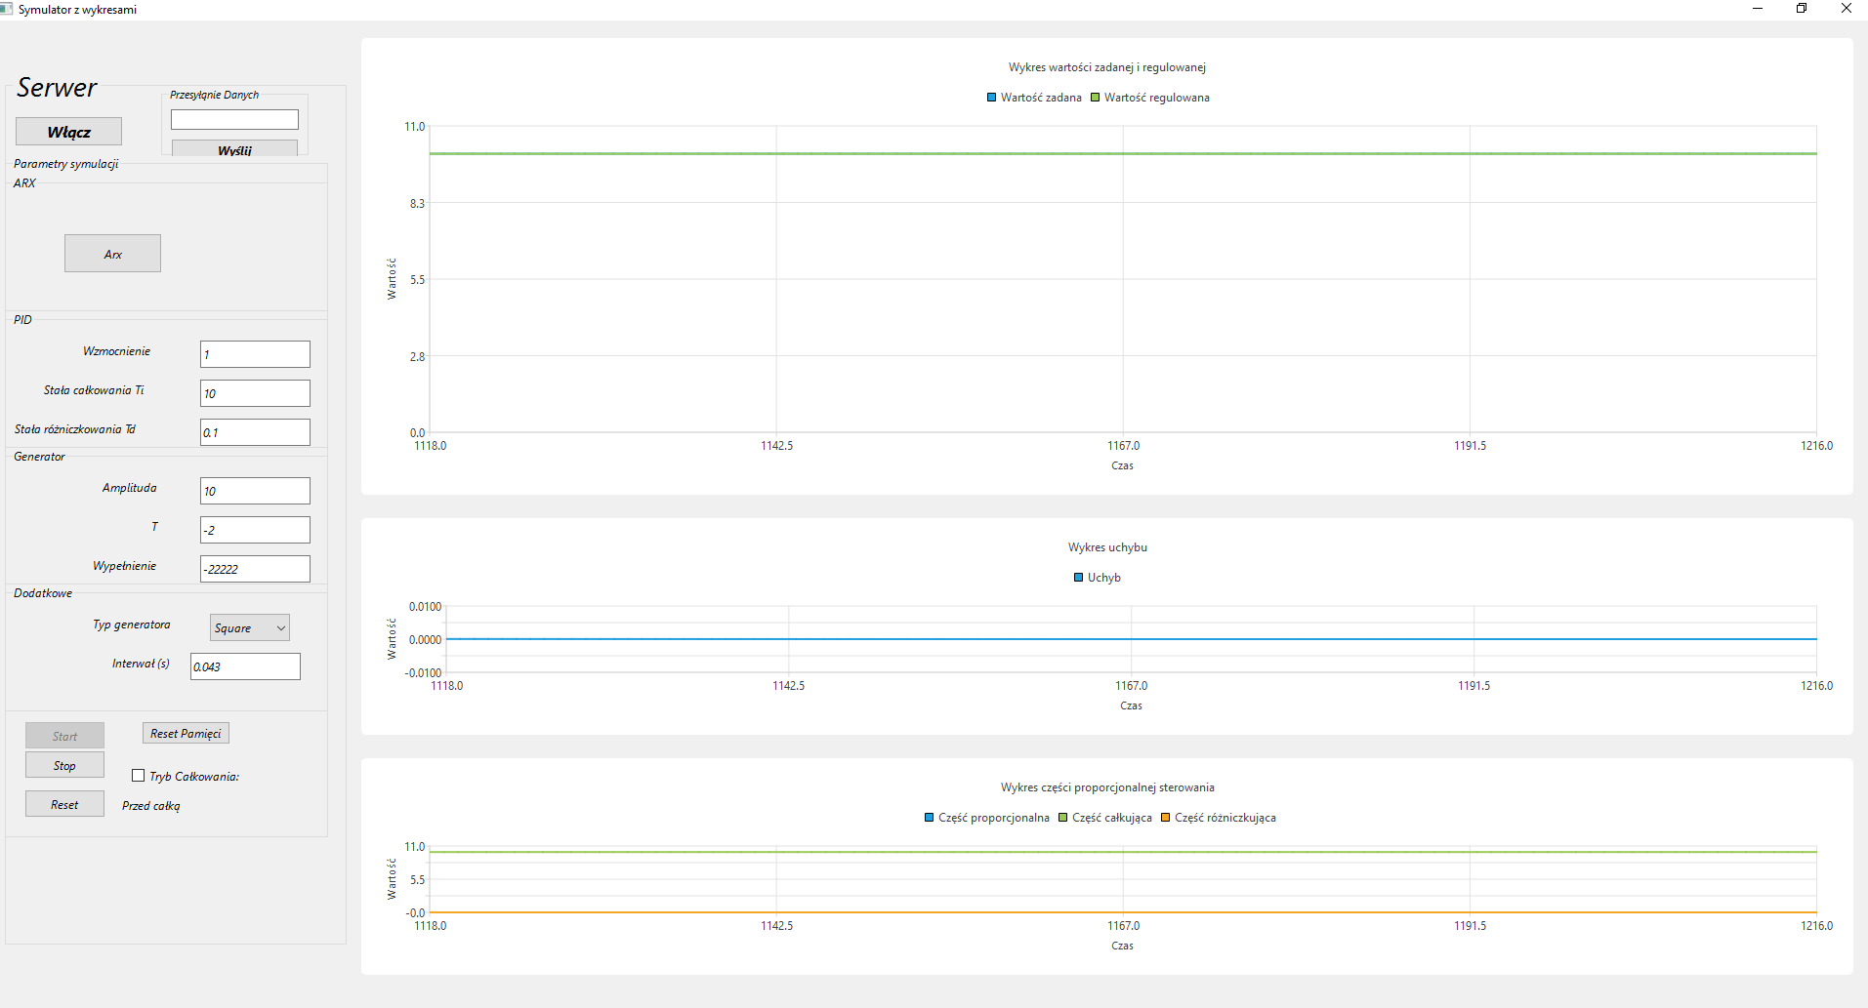
Uwagi co do projektu
Zabezpieczenia przed nieprawidłowymi danymi
Nazewnictwo funkcji / zmiennych

Slide 8
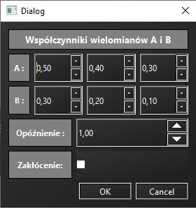
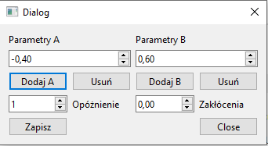
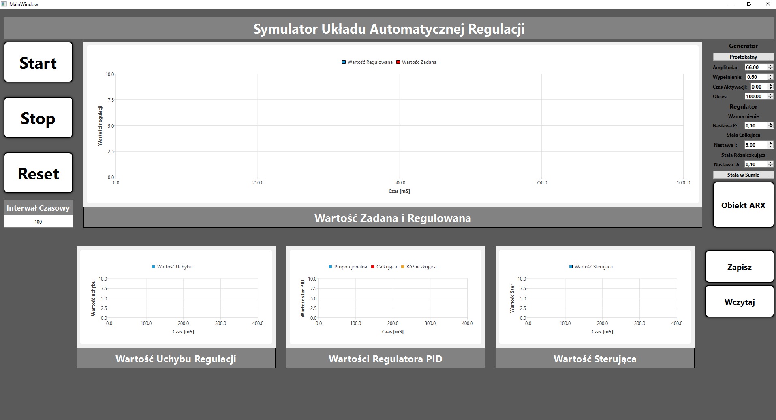
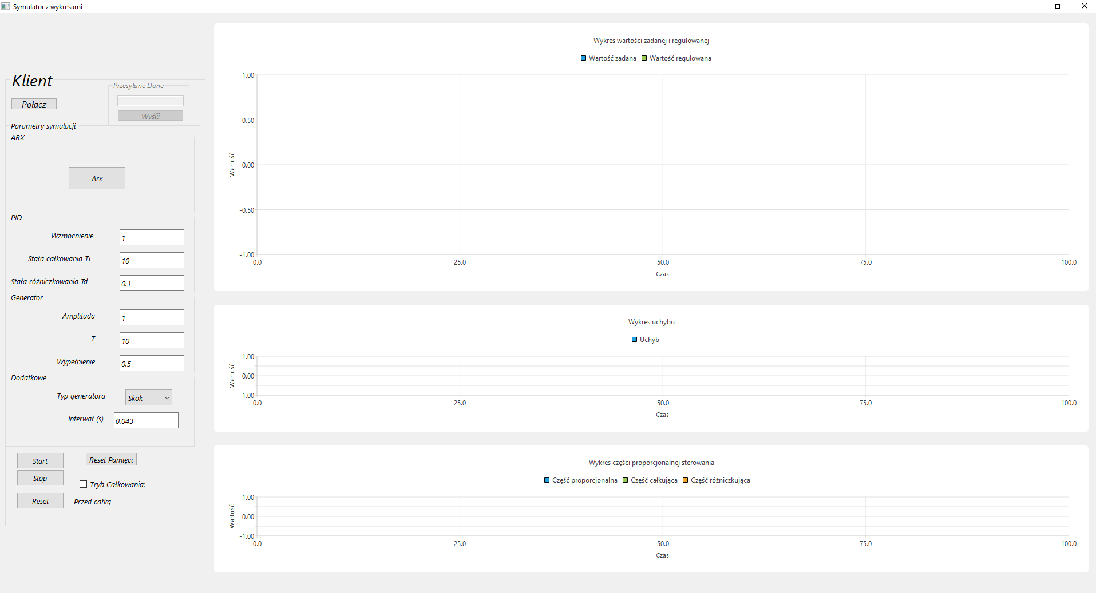
Zauważalne Różnice
Podział na warstwy
Okno Obiektu ARX
Ilość wykresów
Wygląd aplikacji

Slide 9
Linki do programów (GitHub):
Serwer: https://github.com/AdrianSzewczyk/ProjektOdDominikaSerwer
Klient: https://github.com/AdrianSzewczyk/ProjektOdDominikaKlient

Slide 10
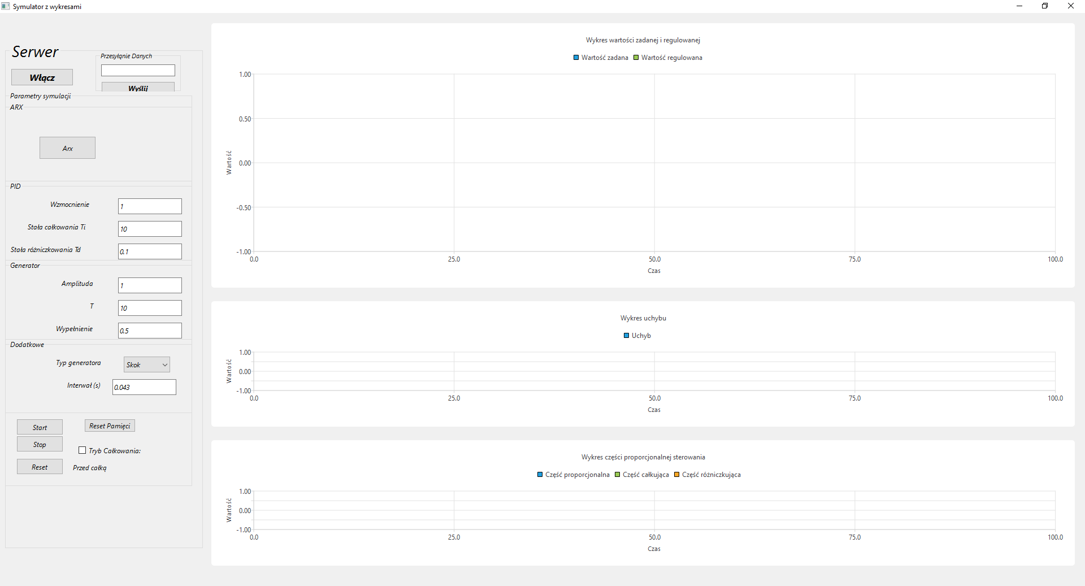
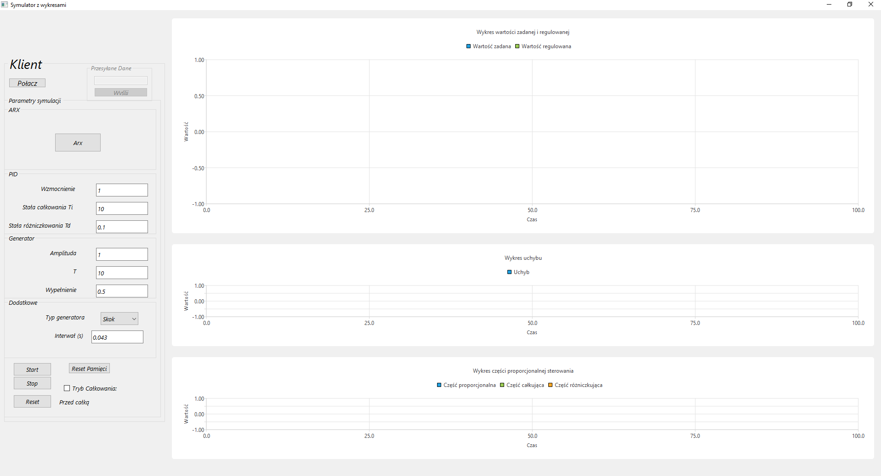
PREZENTACJA IMPLEMENTACJI SIECIOWYCH
Serwer
Klient

Slide 11
Dziękujemy za uwagę :)

